Slide 1

CHÀO MỪNG CÁC EM
ĐẾN VỚI TIẾT HỌC
MÔN TOÁN!

Slide 2
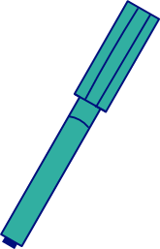

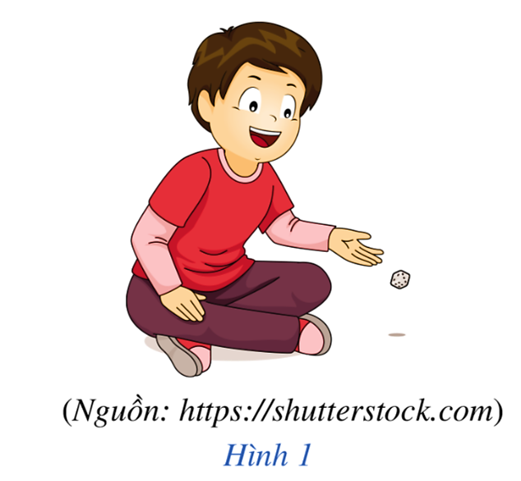

KHỞI ĐỘNG
Gieo ngẫu nhiên một xúc xắc cân đối và đồng chất một lần (Hình 1). Xét các biến cố ngẫu nhiên:
A: “Mặt xuất hiện của xúc xắc có số chấm là số chẵn”.
B: “Mặt xuất hiện của xúc xắc có số chấm là số chia hết cho 3”.
C: “Mặt xuất hiện của xúc xắc có số chấm là số chẵn hoặc chia hết cho 3”.
Biến cố C có liên hệ như thế nào với hai biến cố A và B?

Slide 3
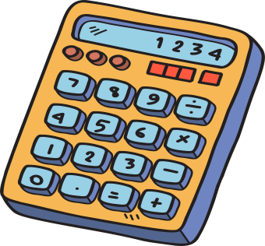

CHƯƠNG V. MỘT SỐ YẾU TỐ THỐNG KÊ VÀ XÁC SUẤT
BÀI 2. BIẾN CỐ HỢP VÀ
BIẾN CỐ GIAO. BIẾN CỐ ĐỘC LẬP. CÁC QUY TẮC TÍNH XÁC SUẤT

Slide 4
NỘI DUNG BÀI HỌC
I
Phép toán trên các biến cố
II
Biến cố độc lập
III
Các quy tắc tính xác suất
IV
Tính xác suất của biến cố trong một số bài toán đơn giản

Slide 5
I. PHÉP TOÁN TRÊN CÁC BIẾN CỐ

Slide 6


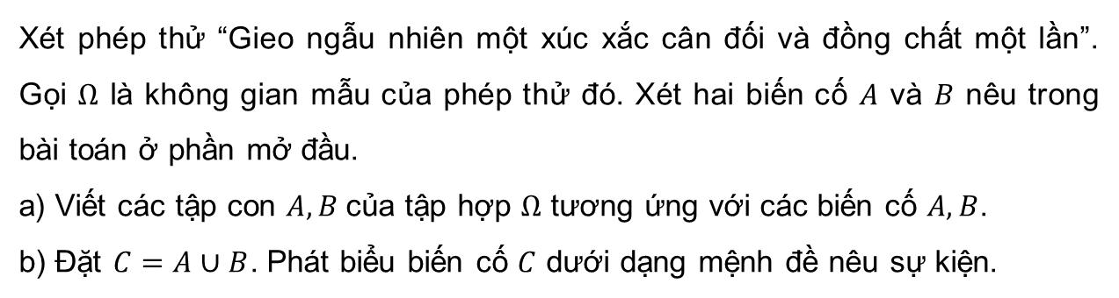
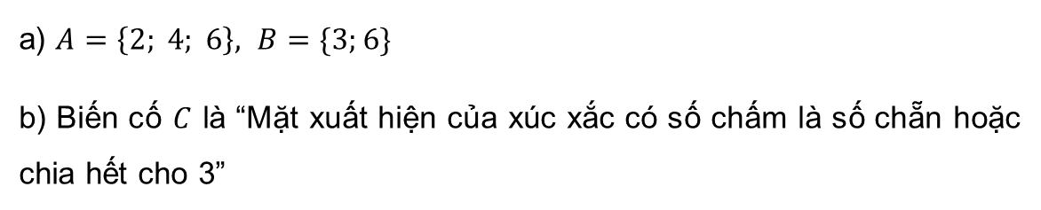
1. Biến cố hợp
Xét phép thử “Gieo ngẫu nhiên một xúc xắc cân đối và đồng chất một lần”. Gọi $Ω$ là không gian mẫu của phép thử đó. Xét hai biến cố $A$ và $B$ nêu trong bài toán ở phần mở đầu.
a) Viết các tập con $A, B$của tập hợp $Ω$ tương ứng với các biến cố $A, B$.
b) Đặt $C=A∪B$. Phát biểu biến cố $C$ dưới dạng mệnh đề nêu sự kiện.
HĐ 1
Giải:
a) $A=\left\{2; 4; 6\right\}, B=\{3;6\}$
b) Biến cố $C$ là “Mặt xuất hiện của xúc xắc có số chấm là số chẵn hoặc chia hết cho 3”

Slide 7


KẾT LUẬN
Cho hai biến cố $A$ và $B$. Khi đó $A, B$ là các tập con của không gian mẫu $Ω$. Đặt $C=A∪B$, ta có $C$ là một biến cố và được gọi là biến cố hợp của hai biến cố $A$ và $B$, kí hiệu $A∪B.$

Slide 8


Chú ý:
Xét một kết quả thuận lợi $α$ cho biến cố $C$, tức là $α∈C$.
Vì $C=A∪B$ nên $α∈A$ hoặc $α∈B$. Nói cách khác, $α$ là một kết quả thuận lợi cho biến cố $A$ hoặc biến cố $B.$ Điều đó có nghĩa là biến cố $A$ hoặc biến cố $B$ xảy ra. Vì vậy, biến cố $C$ có thể phát biểu dưới dạng mệnh đề nêu sự kiện là “$A$ xảy ra hoặc $B$ xảy ra” hay “Có ít nhất một trong các biến cố $A,B$ xảy ra”.

Slide 9

Ví dụ 1: Một hộp có 10 quả bóng màu xanh và 8 quả bóng màu đỏ, các quả bóng có kích thước và khối lượng giống nhau. Lấy ngẫu nhiên đồng thời 2 quả bóng. Xét các biến cố:
A: “Hai quả bóng lấy ra có màu xanh”;
B: “Hai quả bóng lấy ra có màu đỏ”.
Chọn phát biểu đúng trong những phát biểu sau đây:
a) Biến cố hợp của hai biến cố A và B là “Hai quả bóng lấy ra cùng có màu đỏ hoặc màu xanh”;
b) Biến cố hợp của hai biến cố A và B là “Hai quả bóng lấy ra có màu khác nhau”;
c) Biến cố hợp của hai biến cố A và B là “Hai quả bóng lấy ra có cùng màu”.
Giải:
Phát biểu a) đúng; phát biểu b) sai; phát biểu c) đúng.

Slide 10

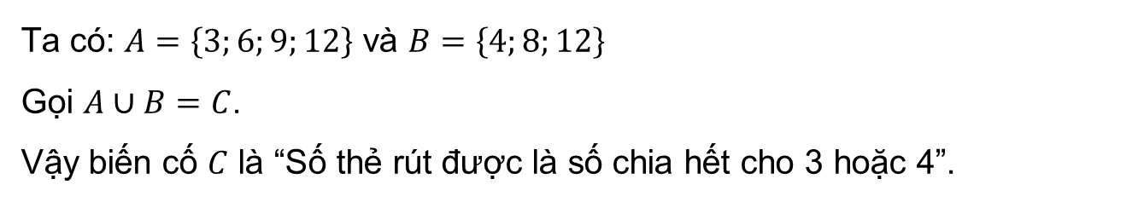
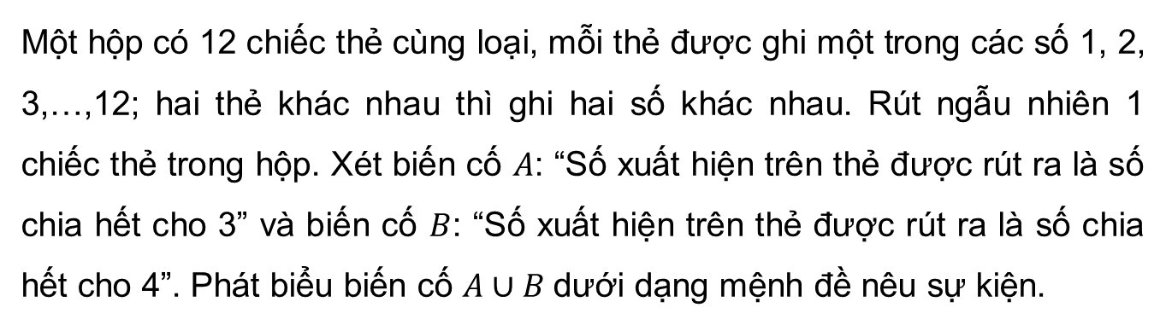
Luyện tập 1
Một hộp có 12 chiếc thẻ cùng loại, mỗi thẻ được ghi một trong các số 1, 2, 3,…,12; hai thẻ khác nhau thì ghi hai số khác nhau. Rút ngẫu nhiên 1 chiếc thẻ trong hộp. Xét biến cố $A$: “Số xuất hiện trên thẻ được rút ra là số chia hết cho 3” và biến cố $B$: “Số xuất hiện trên thẻ được rút ra là số chia hết cho 4”. Phát biểu biến cố $A∪B$dưới dạng mệnh đề nêu sự kiện.
Giải:
Ta có: $A=\left\{3;6;9;12\right\}$ và $B=\left\{4;8;12\right\}$
Gọi $A∪B=C$.
Vậy biến cố $C$ là “Số thẻ rút được là số chia hết cho 3 hoặc 4”.

Slide 11

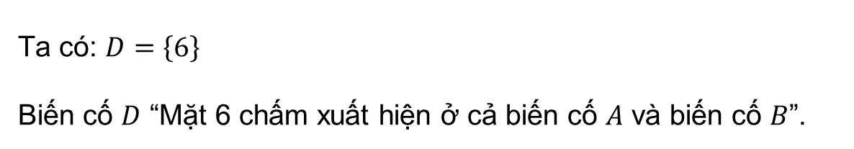
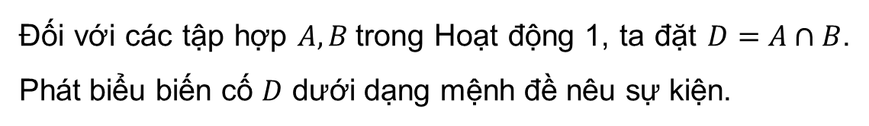
2. Biến cố giao
Đối với các tập hợp $A, B$trong Hoạt động 1, ta đặt $D=A∩B$. Phát biểu biến cố $D$ dưới dạng mệnh đề nêu sự kiện.
HĐ 2
Giải:
Ta có: $D=\left\{6\right\}$
Biến cố $D$ “Mặt 6 chấm xuất hiện ở cả biến cố $A$ và biến cố $B$”.

Slide 12

KẾT LUẬN
Cho hai biến cố $A$ và $B$. Khi đó $A, B$ là các tập con của không gian mẫu $Ω$. Đặt $D=A∩B$, ta có $D$ là một biến cố và được gọi là biến cố giao của hai biến cố $A$ và $B$, kí hiệu là $A∩B$ hay $AB$.

Slide 13

Chú ý:
Xét một kết quả thuận lợi $β$ cho biến cố $D$, tức là $β∈D$.
Vì $D=A∩B$ nên $β∈A$ và $β∈B$. Nói cách khác, $β$ là một kết quả thuận lợi cho cả hai biến cố $A$ và $B$. Điều đó có nghĩa là cả hai biến cố $A$ và $B$ cùng xảy ra. Vì vậy, biến cố $D$ có thể phát biểu dưới dạng mệnh đề nêu sự kiện là “Cả $A$ và $B$ cùng xảy ra”.

Slide 14
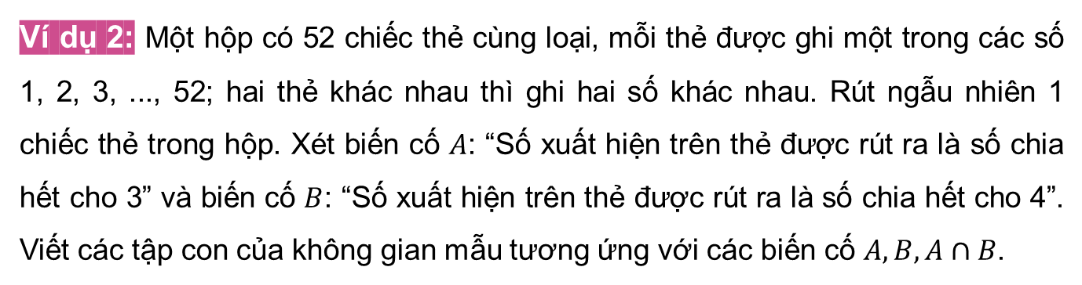
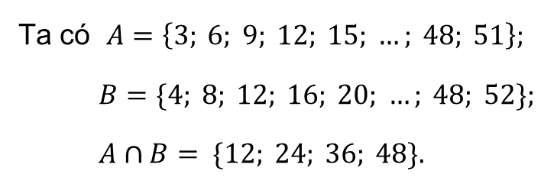
Ví dụ 2: Một hộp có 52 chiếc thẻ cùng loại, mỗi thẻ được ghi một trong các số 1, 2, 3, ..., 52; hai thẻ khác nhau thì ghi hai số khác nhau. Rút ngẫu nhiên 1 chiếc thẻ trong hộp. Xét biến cố $A$: “Số xuất hiện trên thẻ được rút ra là số chia hết cho 3” và biến cố $B$: “Số xuất hiện trên thẻ được rút ra là số chia hết cho 4”. Viết các tập con của không gian mẫu tương ứng với các biến cố $A, B, A∩B$.
Giải:
  Ta có $A=\left\{3; 6; 9; 12; 15; …; 48; 51\right\};$
  $B=\{4; 8; 12; 16; 20; …; 48; 52\};$
  $A∩B= \{12; 24; 36; 48\}.$

Slide 15
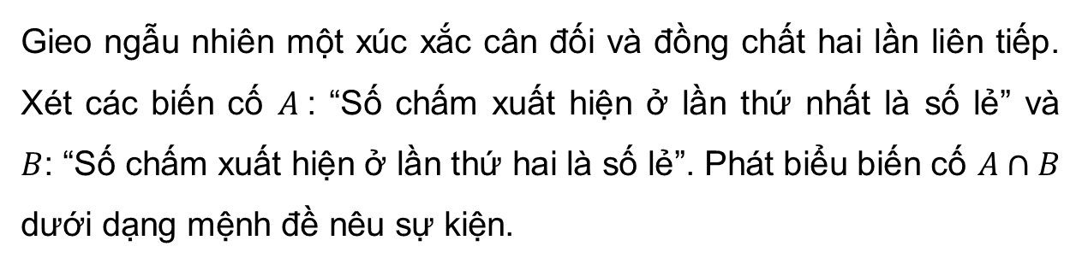
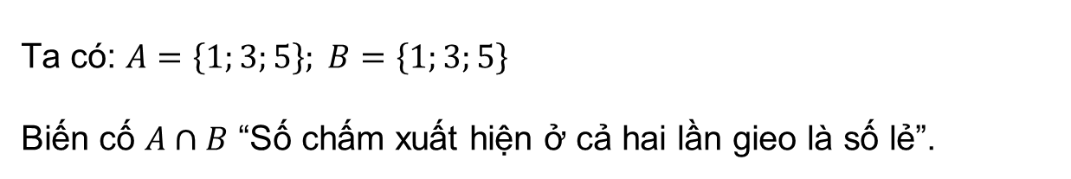
Luyện tập 2
Gieo ngẫu nhiên một xúc xắc cân đối và đồng chất hai lần liên tiếp. Xét các biến cố $A$: “Số chấm xuất hiện ở lần thứ nhất là số lẻ” và $B$: “Số chấm xuất hiện ở lần thứ hai là số lẻ”. Phát biểu biến cố $A∩B$ dưới dạng mệnh đề nêu sự kiện.
Giải:
Ta có: $A=\left\{1;3;5\right\}; B=\left\{1;3;5\right\}$
Biến cố $A∩B$ “Số chấm xuất hiện ở cả hai lần gieo là số lẻ”.

Slide 16

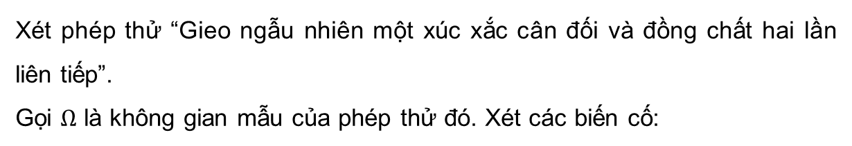
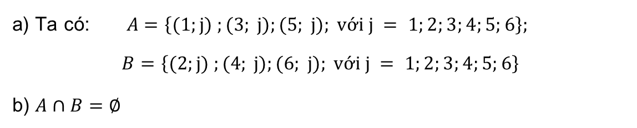
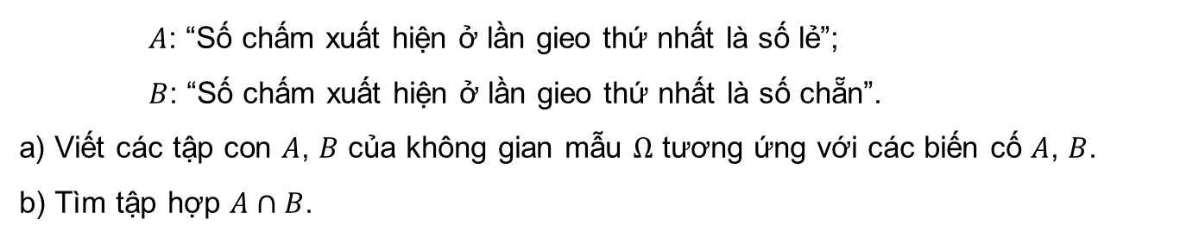
3. Biến cố xung khắc
Xét phép thử “Gieo ngẫu nhiên một xúc xắc cân đối và đồng chất hai lần liên tiếp”.
Gọi $Ω$ là không gian mẫu của phép thử đó. Xét các biến cố:
HĐ 3
$A$: “Số chấm xuất hiện ở lần gieo thứ nhất là số lẻ”;
$B$: “Số chấm xuất hiện ở lần gieo thứ nhất là số chẵn”.
a) Viết các tập con $A$, $B$ của không gian mẫu $Ω$ tương ứng với các biến cố $A$, $B$.
b) Tìm tập hợp $A∩B$.
Giải:
a) Ta có: $A=\left\{(1;j) ;(3; j);(5; j); với j = 1;2;3;4;5;6\right\};$
$$B=\left\{(2;j) ;(4; j);(6; j); với j = 1;2;3;4;5;6\right\}$$
b) $A∩B=∅$

Slide 17

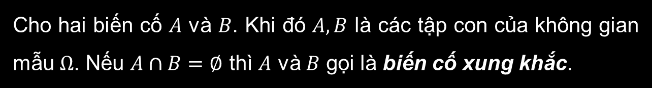
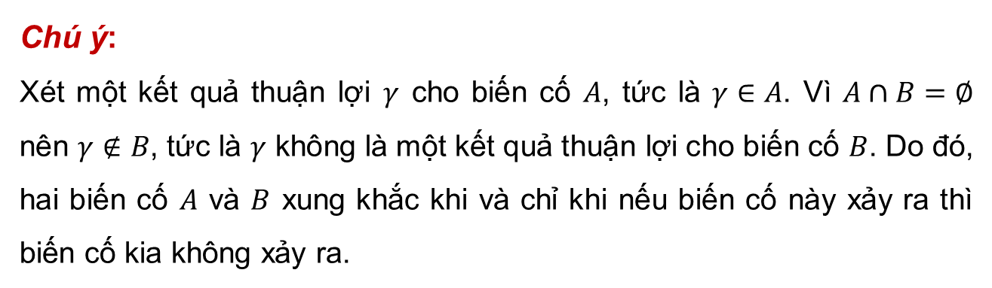
KẾT LUẬN
Cho hai biến cố $A$ và $B$. Khi đó $A, B$ là các tập con của không gian mẫu $Ω$. Nếu $A∩B=∅$ thì $A$ và $B$ gọi là biến cố xung khắc.
Chú ý:
Xét một kết quả thuận lợi $γ$ cho biến cố $A$, tức là $γ∈A$. Vì $A∩B=∅$ nên $γ∉B$, tức là $γ$ không là một kết quả thuận lợi cho biến cố $B$. Do đó, hai biến cố $A$ và $B$ xung khắc khi và chỉ khi nếu biến cố này xảy ra thì biến cố kia không xảy ra.

Slide 18

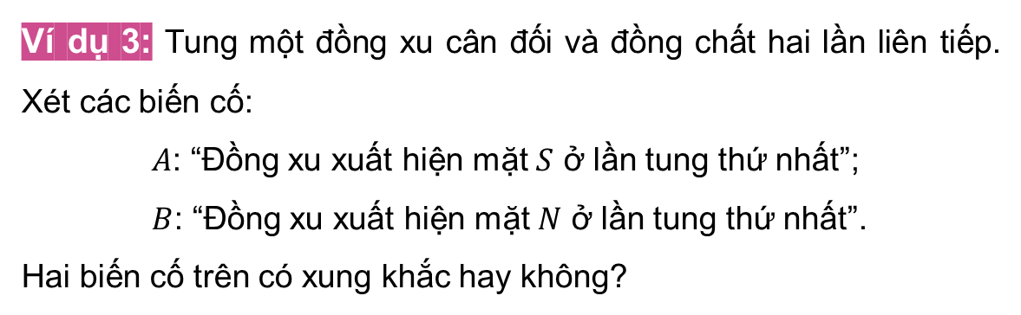

Ví dụ 3: Tung một đồng xu cân đối và đồng chất hai lần liên tiếp. Xét các biến cố:
$A$: “Đồng xu xuất hiện mặt $S$ ở lần tung thứ nhất”;
$B$: “Đồng xu xuất hiện mặt $N$ ở lần tung thứ nhất”.
Hai biến cố trên có xung khắc hay không?
Giải:
Ta thấy:
$$A = \left\{SS; SN\right\}; B = \{NS; NN\}.$$
Suy ra $A∩B=Ø$.
Do đó, $A$ và $B$ là hai biến cố xung khắc.

Slide 19


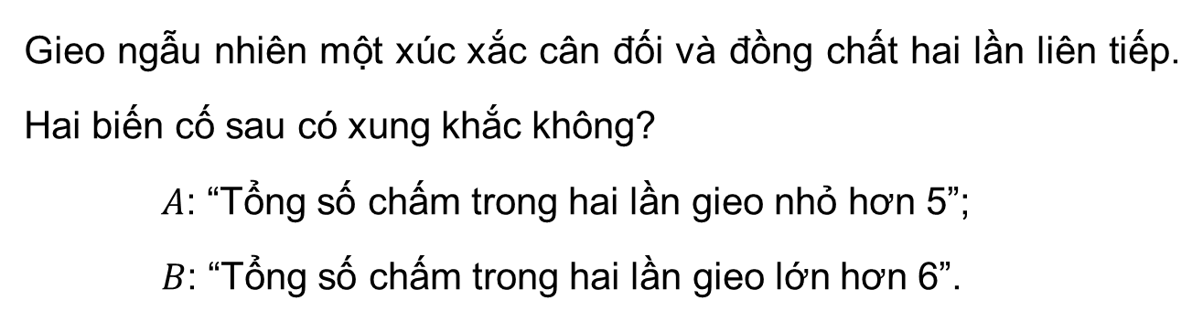
Luyện tập 3
Gieo ngẫu nhiên một xúc xắc cân đối và đồng chất hai lần liên tiếp. Hai biến cố sau có xung khắc không?
$A$: “Tổng số chấm trong hai lần gieo nhỏ hơn 5”;
$B$: “Tổng số chấm trong hai lần gieo lớn hơn 6”.
Giải:
Biến cố $A$ xung khắc biến cố $B$.

Slide 20
II. BIẾN CỐ ĐỘC LẬP

Slide 21



HĐ 4
Tung một đồng xu cân đối và đồng chất hai lần liên tiếp. Xét các biến cố:
$A$: “Đồng xu xuất hiện mặt $S$ ở lần gieo thứ nhất”;
$B$: “Đồng xu xuất hiện mặt $N$ ở lần gieo thứ hai”.
Đối với hai biến cố $A$ và $B$, hãy cho biết một kết quả thuận lợi cho biến cố này có ảnh hưởng gì đến xác xuất xảy ra của biến cố kia hay không.

Slide 22

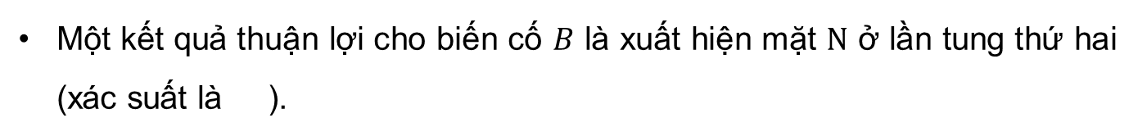

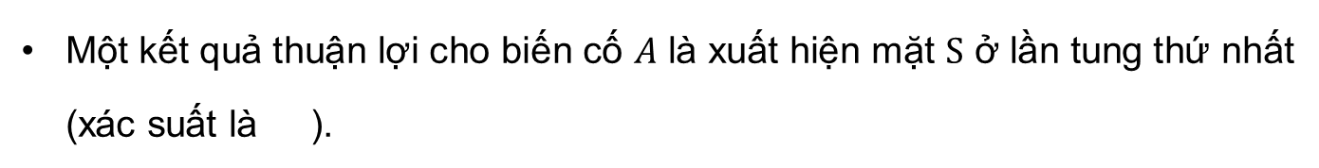
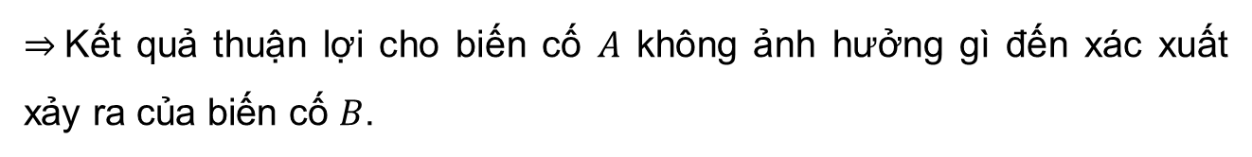
Giải:
Một kết quả thuận lợi cho biến cố $A$ là xuất hiện mặt $S$ ở lần tung thứ nhất (xác suất là ).
$$\frac{1}{2}$$
Một kết quả thuận lợi cho biến cố $B$ là xuất hiện mặt $N$ ở lần tung thứ hai (xác suất là ).
$$\frac{1}{2}$$
$⇒$Kết quả thuận lợi cho biến cố $A$ không ảnh hưởng gì đến xác xuất xảy ra của biến cố $B$.

Slide 23
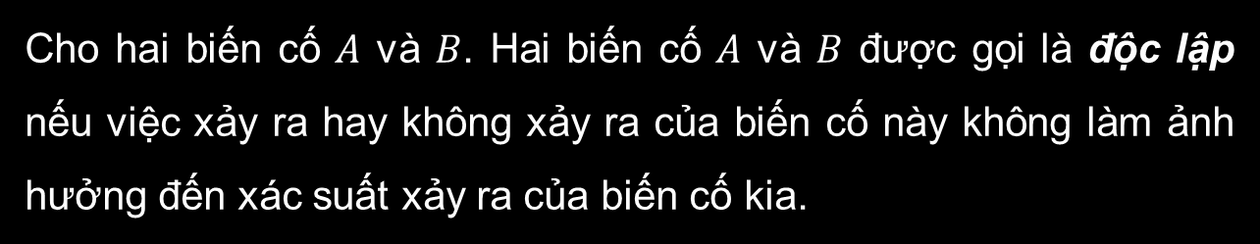
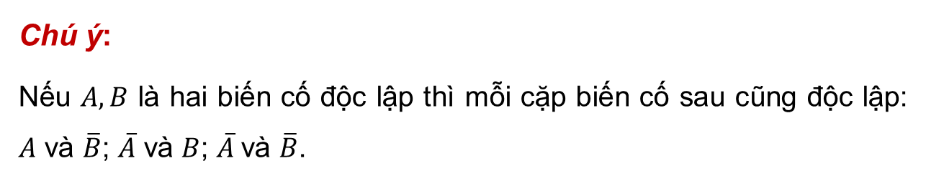
KẾT LUẬN
Cho hai biến cố $A$ và $B$. Hai biến cố $A$ và $B$ được gọi là độc lập nếu việc xảy ra hay không xảy ra của biến cố này không làm ảnh hưởng đến xác suất xảy ra của biến cố kia.
Chú ý:
Nếu $A, B$ là hai biến cố độc lập thì mỗi cặp biến cố sau cũng độc lập: $A$ và $\overline{B}$; $\overline{A}$ và $B$; $\overline{A}$và $\overline{B}$.

Slide 24
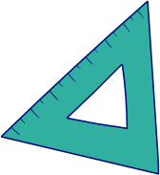
Ví dụ 4:
Một hộp có 3 quả bóng màu xanh, 4 quả bóng màu đỏ; các quả bóng có kích thước và khối lượng như nhau. Lấy bóng ngẫu nhiên hai lần liên tiếp, trong đó mỗi lần lấy ngẫu nhiên một quả bóng trong hộp, ghi lại màu của quả bóng lấy ra và bỏ lại quả bóng đó vào hộp.
Xét các biến cố
A: “Quả bóng màu xanh được lấy ra ở lần thứ nhất”;
B: “Quả bóng màu đỏ được lấy ra ở lần thứ hai”.
a) Hai biến cố A và B có độc lập không? Vì sao?
b) Hai biến cố A và B có xung khắc không? Vì sao?

Slide 25
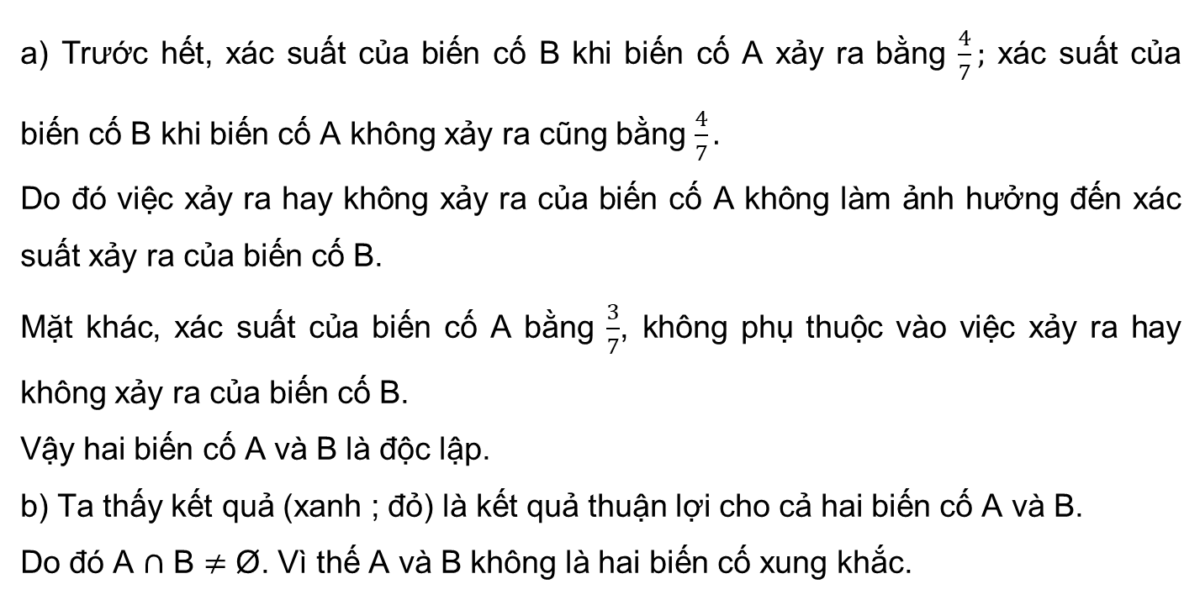
Giải:
a) Trước hết, xác suất của biến cố B khi biến cố A xảy ra bằng $\frac{4}{7};$ xác suất của biến cố B khi biến cố A không xảy ra cũng bằng $\frac{4}{7}.$
Do đó việc xảy ra hay không xảy ra của biến cố A không làm ảnh hưởng đến xác suất xảy ra của biến cố B.
Mặt khác, xác suất của biến cố A bằng $\frac{3}{7}$, không phụ thuộc vào việc xảy ra hay không xảy ra của biến cố B.
Vậy hai biến cố A và B là độc lập.
b) Ta thấy kết quả (xanh ; đỏ) là kết quả thuận lợi cho cả hai biến cố A và B.
Do đó A $∩$ B $≠$ Ø. Vì thế A và B không là hai biến cố xung khắc.

Slide 26


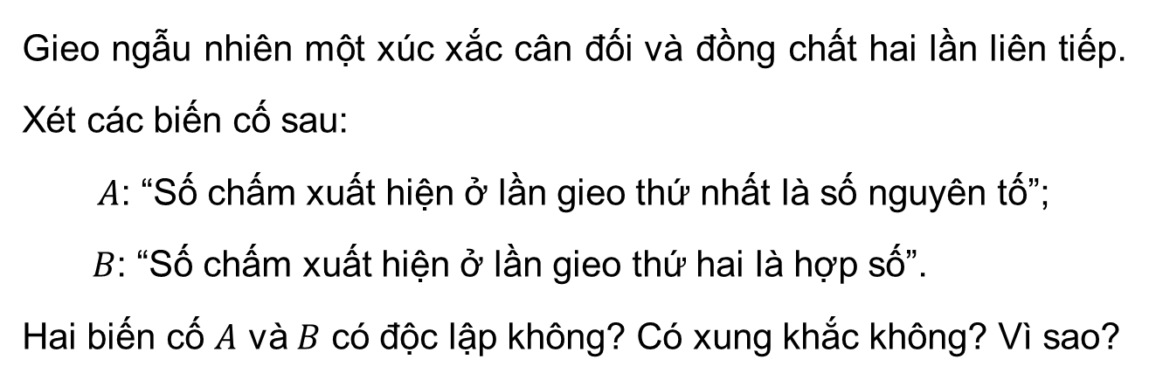
Luyện tập 4
Gieo ngẫu nhiên một xúc xắc cân đối và đồng chất hai lần liên tiếp. Xét các biến cố sau:
$A$: “Số chấm xuất hiện ở lần gieo thứ nhất là số nguyên tố”;
$B$: “Số chấm xuất hiện ở lần gieo thứ hai là hợp số”.
Hai biến cố $A$ và $B$ có độc lập không? Có xung khắc không? Vì sao?

Slide 27

Giải:
Ta có: $A=\left\{2;3;5\right\}$ và $B=\left\{4;6\right\}$
Khi biến cố $A$ xảy ra hay không xảy ra thì xác suất của biến cố $B$ đều là $\frac{2}{6}=\frac{1}{3}$
Khi biến cố $B$ xảy ra hay không xảy ra thì xác suất của biến cố $A$ đều là $\frac{3}{6}=\frac{1}{2}$
$⇒$ Biến cố $A$ và $B$ độc lập với nhau.
Biến cố $A$ và $B$ không xung khắc, vì có kết quả thỏa mãn của $A$ và $B$.
Kết quả $(3; 6)$ là kết quả thuận lợi cho cả hai biến cố $A$ và $B$.
Do đó $A∩B≠∅$.
Vậy $A$ và $B$ không xung khắc.

Slide 28
III. CÁC QUY TẮC TÍNH XÁC SUẤT

Slide 29

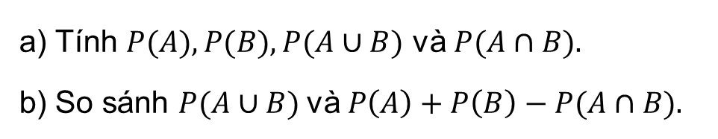
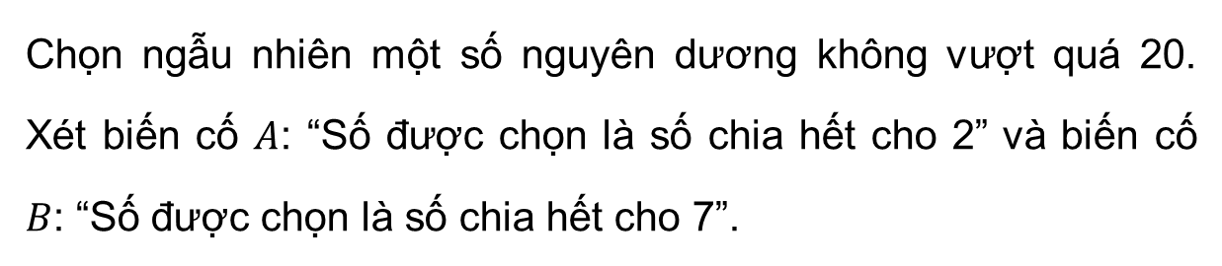
1. Công thức cộng xác suất
HĐ 5
Chọn ngẫu nhiên một số nguyên dương không vượt quá 20. Xét biến cố $A$: “Số được chọn là số chia hết cho 2” và biến cố $B$: “Số được chọn là số chia hết cho 7”.
a) Tính $P(A), P(B), P(A∪B)$ và $P(A∩B).$
b) So sánh $P(A∪B)$và $P\left(A\right)+P\left(B\right)−P(A∩B).$

Slide 30
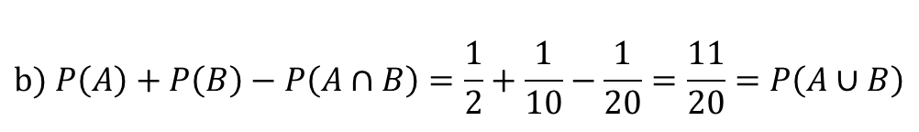

Giải:
a) Ta có:
$A=\left\{2; 4; 6; 8; 10; 12; 14; 16; 18; 20\right\}$ ; $B=\{7; 14\}$
$A∩B=\left\{14\right\}$ ; $A∪B=\{2; 4; 6; 8; 10; 12; 14; 16; 18;$ $20;7\}$
$$P\left(A\right)=\frac{10}{20}=\frac{1}{2} ; P(B)=\frac{2}{20}=\frac{1}{10}$$
$$P\left(A∪B\right)=\frac{11}{20} ; P\left(A∩B\right)=\frac{1}{20}$$
$$b) P\left(A\right)+P\left(B\right)−P\left(A∩B\right)=\frac{1}{2}+\frac{1}{10}−\frac{1}{20}=\frac{11}{20}=P\left(A∪B\right)$$

Slide 31
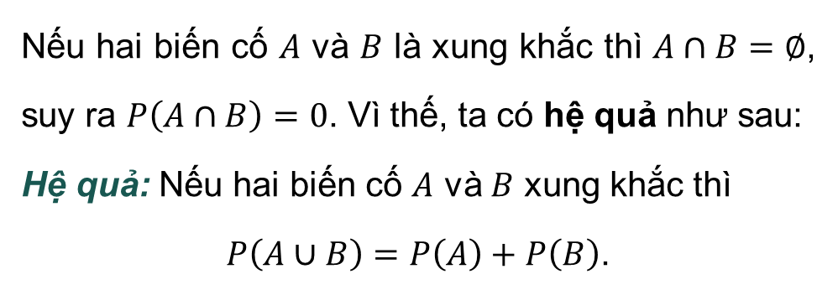
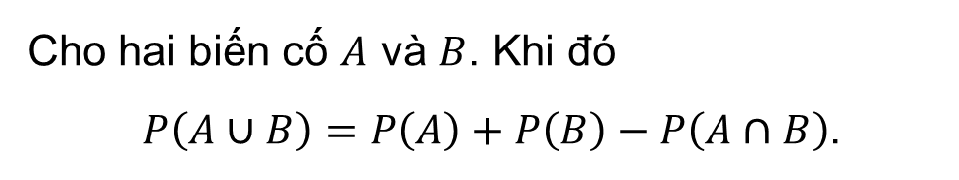
ĐỊNH LÍ
Cho hai biến cố $A$ và $B$. Khi đó
$P\left(A∪B\right)=P\left(A\right)+P\left(B\right)−P\left(A∩B\right)$.
Nếu hai biến cố $A$ và $B$ là xung khắc thì $A∩B=∅$, suy ra $P\left(A∩B\right)=0$. Vì thế, ta có hệ quả như sau:
Hệ quả: Nếu hai biến cố $A$ và $B$ xung khắc thì
$P\left(A∪B\right)=P\left(A\right)+P\left(B\right)$.

Slide 32
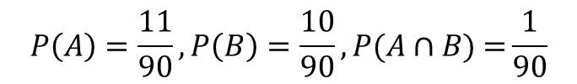

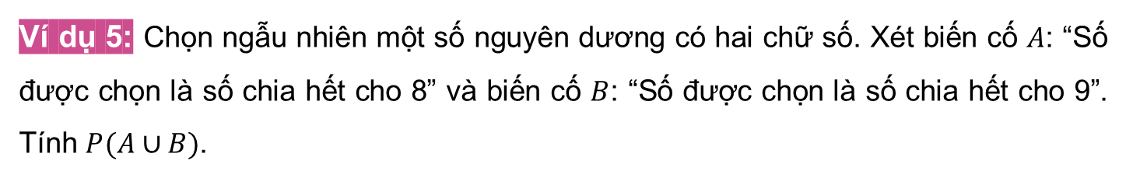
Ví dụ 5: Chọn ngẫu nhiên một số nguyên dương có hai chữ số. Xét biến cố $A$: “Số được chọn là số chia hết cho 8” và biến cố $B$: “Số được chọn là số chia hết cho 9”. Tính $P(A∪B)$.
Giải:
Trong 90 số có hai chữ số, có 11 số chia hết cho 8, có 10 số chia hết cho 9 và có 1 số chia hết cho cả 8 và 9.
Vì thế, ta có:
Vậy
$$P\left(A∪B\right)=P\left(A\right)+P\left(B\right)−P\left(A∩B\right)=\frac{11}{90}+\frac{10}{90}−\frac{1}{90}=\frac{20}{90}=\frac{2}{9}$$
$$P\left(A\right)=\frac{11}{90},P\left(B\right)=\frac{10}{90},P(A∩B)\text{ =}\frac{1}{90}$$

Slide 33
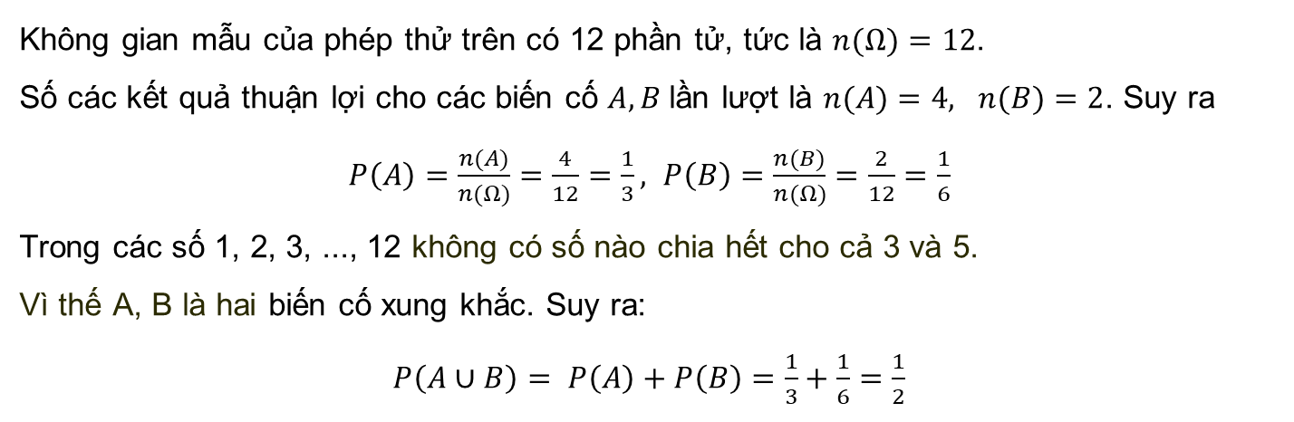
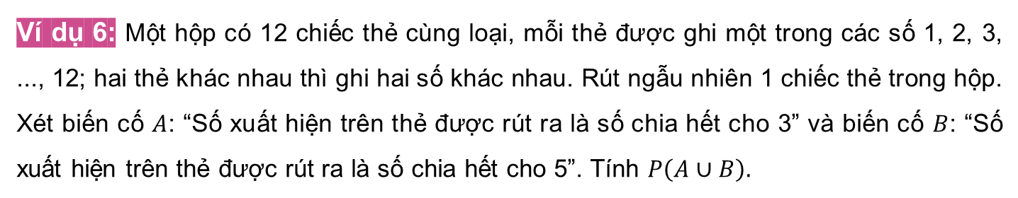
Ví dụ 6: Một hộp có 12 chiếc thẻ cùng loại, mỗi thẻ được ghi một trong các số 1, 2, 3, ..., 12; hai thẻ khác nhau thì ghi hai số khác nhau. Rút ngẫu nhiên 1 chiếc thẻ trong hộp. Xét biến cố $A$: “Số xuất hiện trên thẻ được rút ra là số chia hết cho 3” và biến cố $B$: “Số xuất hiện trên thẻ được rút ra là số chia hết cho 5”. Tính $P\left(A∪B\right).$
Giải:
Không gian mẫu của phép thử trên có 12 phần tử, tức là $n(Ω)=12$.
Số các kết quả thuận lợi cho các biến cố $A, B$lần lượt là $n(A)=4, n(B)=2$. Suy ra
$P\left(A\right)=\frac{n(A)}{n(Ω)}=\frac{4}{12}=\frac{1}{3}, P\left(B\right)=\frac{n(B)}{n(Ω)}=\frac{2}{12}=\frac{1}{6}$
Trong các số 1, 2, 3, ..., 12 không có số nào chia hết cho cả 3 và 5.
Vì thế A, B là hai biến cố xung khắc. Suy ra:
$P\left(A∪B\right)= P\left(A\right)+P\left(B\right)=\frac{1}{3}+\frac{1}{6}=\frac{1}{2}$

Slide 34
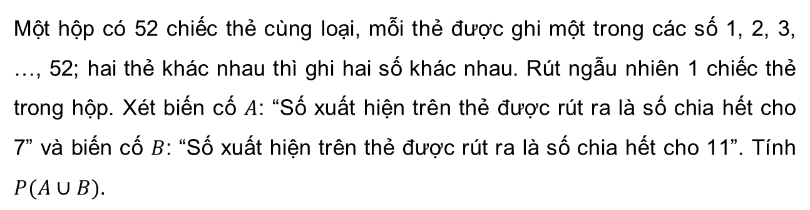
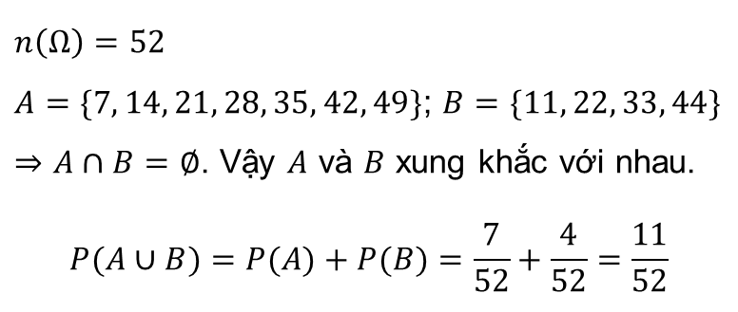
Luyện tập 5
Một hộp có 52 chiếc thẻ cùng loại, mỗi thẻ được ghi một trong các số 1, 2, 3, …, 52; hai thẻ khác nhau thì ghi hai số khác nhau. Rút ngẫu nhiên 1 chiếc thẻ trong hộp. Xét biến cố $A$: “Số xuất hiện trên thẻ được rút ra là số chia hết cho 7” và biến cố $B$: “Số xuất hiện trên thẻ được rút ra là số chia hết cho 11”. Tính $P(A∪B).$
Giải:
$n\left(Ω\right)=52$
$A=\{7, 14, 21, 28, 35, 42, 49\}$; $B=\{11, 22, 33, 44\}$
$⇒A∩B=∅$. Vậy $A$ và $B$ xung khắc với nhau.
$$P(A∪B)=P(A)+P(B)=\frac{7}{52}+\frac{4}{52}=\frac{11}{52}$$

Slide 35
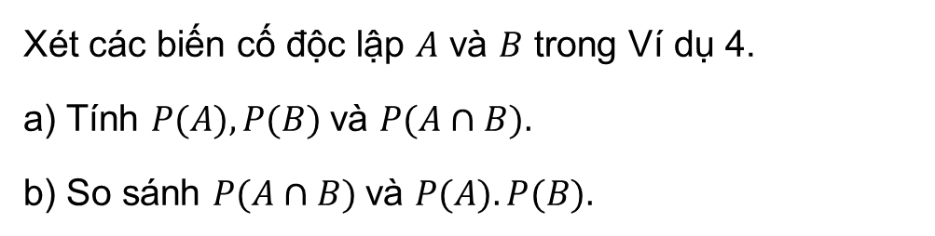
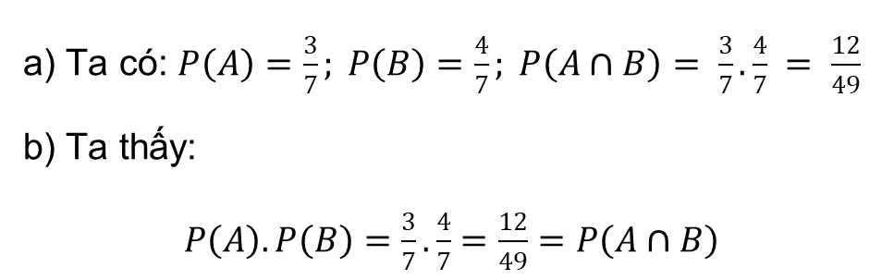
2. Công thức nhân xác suất
Xét các biến cố độc lập $A$ và $B$ trong Ví dụ 4.
a) Tính $P(A), P(B)$và $P(A∩B).$
b) So sánh $P(A∩B)$và $P(A).P(B).$
HĐ 6
Giải:
a) Ta có: $P\left(A\right)=\frac{3}{7}; P\left(B\right)=\frac{4}{7}; P\left(A∩B\right)= \frac{3}{7}.\frac{4}{7} = \frac{12}{49}$
b) Ta thấy:
$P\left(A\right).P\left(B\right)=\frac{3}{7}.\frac{4}{7}=\frac{12}{49}=P\left(A∩B\right)$

Slide 36


KẾT LUẬN
Cho hai biến cố $A$ và $B$
Nếu hai biến cố $A$ và $B$ là độc lập thì $P\left(A∩B\right)=P\left(A\right) . P(B)$
Chú ý: Nếu $P\left(A∩B\right)≠P\left(A\right). P\left(B\right)$ thì hai biến cố $A$ và $B$ không độc lập.

Slide 37


Ví dụ 7: Hai bạn Hạnh và Hà cùng chơi trò chơi bắn cung một cách độc lập. Mỗi bạn chỉ bắn một lần. Xác suất để bạn Hạnh và bạn Hà bắn trúng bia lần lượt là $0,6$ và $0,7$ trong lần bắn của mình. Tính xác suất của biến cố $C$: “Bạn Hạnh và bạn Hà đều bắn trúng bia”.
Giải:
Xét biến cố $A$: “Bạn Hạnh bắn trúng bia”, ta có: $P(A)=0,6$.
Xét biến cố $B$: “Bạn Hà bắn trúng bia”, ta có: $P(B)=0,7$.
Ta thấy $A, B$là hai biến cố độc lập và $C=A∩B$. suy ra:
$$P(C)= P(A). P(B)=0,6. 0,7=0,42$$

Slide 38


Luyện tập 6
Một xưởng sản xuất có hai máy chạy độc lập với nhau. Xác suất để máy $I$ và máy $II$ chạy tốt lần lượt là $0,8$ và $0,9$. Tính xác suất của biến cố $C$: “Cả hai máy của xưởng sản xuất đều chạy tốt”.
Giải:
Ta có: $P\left(A\right)=0,8$; $P\left(B\right)=0,9$
Nhận thấy biến cố $A$ và $B$ độc lập với nhau.
$P\left(C\right)=P\left(A\right).P\left(B\right)=0,8 . 0,9=0,72$

Slide 39


Ví dụ 8: Hai bạn Trung và Dũng của lớp 11A tham gia giải bóng bàn đơn nam do nhà trường tổ chức. Hai bạn đó không cùng thuộc một bảng đấu loại và mỗi bảng đấu loại chỉ chọn một người vào vòng chung kết. Xác suất lọt qua vòng loại để vào vòng chung kết của Trung và Dũng lần lượt là 0,8 và 0,6. Tính xác suất của các biến cố sau:
a) $A$: “Cả hai bạn lọt vào vòng chung kết”;
b) $B$: “Có ít nhất một bạn lọt vào vòng chung kết”;
c) $C$: “Chỉ có bạn Trung lọt vào vòng chung kết”.

Slide 40

Giải:
Xét các biến cố $E$: “Bạn Trung lọt vào vòng chung kết” và $G$: “Bạn Dũng lọt vào vòng chung kết”.
Từ giả thiết, ta suy ra $E, G$ là hai biến cố độc lập và $P(E)=0,8; P(G)=0,6$.
a) Do $A=E∩G$ nên $P(A)=P(E).P(G)=0,8 . 0,6=0,48.$
b) Ta thấy $B=E∪G$, suy ra
$$P\left(B\right)=P\left(E∪G\right)=P\left(E\right)+P\left(G\right)−P\left(E∩G\right)=0,8 +0,6−0,48=0,92$$
c) Xét biến cố đối $\overline{G}$ của biến cố $G$.
Ta thấy $P(\overline{G})=1−P(G)=1–0,6=0,4$và $E,\overline{G}$ là hai biến cố độc lập.
Vì $C=E∩\overline{G}$ nên $P(C)=P(E).P(\overline{G})=0,8 . 0,4=0,32.$

Slide 41
IV. TÍNH XÁC SUẤT CỦA BIẾN CỐ TRONG MỘT SỐ BÀI TOÁN ĐƠN GIẢN

Slide 42
1. Tính xác suất của biến cố bằng phương pháp tổ hợp
Ví dụ 9:
Một đội văn nghệ có 4 học sinh nam và 5 học sinh nữ. Giáo viên phụ trách đội muốn chọn ra một đội tốp ca gồm 3 học sinh sao cho có cả nam và nữ cùng tham gia.
a) Giáo viên phụ trách đội có bao nhiêu cách chọn một đội tốp ca như vậy?
b) Tính xác suất của biến cố H: “Trong 3 học sinh chọn ra có cả nam và nữ.”

Slide 43

Giải:
Xét các biến cố:
$H$: “Trong 3 học sinh chọn ra có cả nam và nữ”;
$A$: “Trong 3 học sinh chọn ra có 2 học sinh nam và 1 học sinh nữ”;
$B$: “Trong 3 học sinh chọn ra có 1 học sinh nam và 2 học sinh nữ”.
Khi đó $H=A∪B$và $A∩B=Ø$.
Do hai biến cố $A$ và $B$ là xung khắc nên $n(H)=n(A)+n(B).$
a) Số các kết quả thuận lợi cho biến cố $A$ là:
$$n\left(A\right)=C_{4}^{2}.C_{5}^{1}=\frac{4!}{2!.2!}.\frac{5!}{1!.4!}=6.5=30$$

Slide 44

Giải:
Số các kết quả thuận lợi cho biến cố $B$ là:
$$n\left(B\right)=C_{4}^{1}.C_{5}^{2}=\frac{4!}{1!.3!}.\frac{5!}{2!.3!}=4.10=40$$
Số các kết quả thuận lợi cho biến cố $H$ là:
$$n\left(H\right)=n\left(A\right)+n\left(B\right)=30+40=70$$
Vậy giáo viên phụ trách có 70 cách chọn một đội tốp ca như dự định.

Slide 45

Giải:
b) Đội văn nghệ có 9 học sinh. Mỗi cách chọn 3 học sinh trong 9 học sinh đó là một tổ hợp chập 3 của 9 phần tử.
Do đó, không gian mẫu $Ω$ gồm các tổ hợp chập 3 của 9 phần tử và
$$n\left(Ω\right)=C_{9}^{3}=\frac{9!}{3!.6!}=84$$
Vậy xác suất của biến cố $H$ là:
$$P\left(H\right)=\frac{n\left(H\right)}{n\left(Ω\right)}=\frac{70}{84}=\frac{5}{6}$$

Slide 46


Luyện tập 7
Cho hai đường thẳng song song $d_{1}$ và $d_{2}$. Trên $d_{1}$ lấy 17 điểm phân biệt, trên $d_{2}$ lấy 20 điểm phân biệt. Chọn ngẫu nhiên 3 điểm, tính xác suất để các điểm này tạo thành 3 đỉnh của một tam giác.
Giải:
- Không gian mẫu $n\left(Ω\right)=C_{37}^{3}=7770$
- Xét các biến cố: $A$: "Trong 3 điểm có 1 điểm thuộc $d_{1}$ và 2 điểm thuộc $d_{2}"$
$$⇒n\left(A\right)=C_{17}^{1}.C_{20}^{2}=3230$$
$B$: "Trong 3 có 2 điểm thuộc $d_{1}$ và 1 điểm thuộc $d_{2}$“
$$⇒n\left(B\right)=C_{17}^{2}.C_{20}^{1}=2720$$

Slide 47

Luyện tập 7
Cho hai đường thẳng song song $d_{1}$ và $d_{2}$. Trên $d_{1}$ lấy 17 điểm phân biệt, trên $d_{2}$ lấy 20 điểm phân biệt. Chọn ngẫu nhiên 3 điểm, tính xác suất để các điểm này tạo thành 3 đỉnh của một tam giác.
Giải:
$H$: "Ba điểm được chọn thuộc vào đường thẳng $d_{1}$ hoặc $d­_{2}$";
Khi đó: $H=A∪B$ và $A∩B=∅$.
$$⇒ P\left(H\right)=\frac{3230+2720}{7770}=\frac{85}{111}$$

Slide 48

2. Tính xác suất của biến cố bằng cách sử dụng sơ đồ hình cây
Để trang trí một tờ giấy có dạng hình chữ nhật, bạn Thuỳ chia tờ giấy đó thành bốn hình chữ nhật nhỏ bằng nhau. Mỗi hình chữ nhật nhỏ được tô bằng một trong hai màu xanh hoặc vàng. Vẽ sơ đồ hình cây biểu thị các khả năng mà bạn Thuỳ có thể tô màu trang trí cho tờ giấy đó.
HĐ 7
Giải:

Slide 49

Ví dụ 10: Câu lạc bộ nghệ thuật của một trường trung học phổ thông gồm học sinh của cả ba khối 10, 11, 12, mỗi khối có 5 học sinh. Chọn ngẫu nhiên 3 học sinh để tham gia biểu diễn. Tính xác suất để 3 học sinh được chọn chỉ thuộc hai khối.
Giải:
• Mỗi cách chọn ra đồng thời 3 học sinh trong câu lạc bộ cho ta một tổ hợp chập 3 của 15 phần tử.
Do đó, không gian mẫu $Ω$ gồm các tổ hợp chập 3 của 15 phần tử và
$$n\left(Ω\right)=C_{15}^{3}=\frac{15!}{3!.12!}=455$$
• Xét biến cố $A$: “Chọn được 3 học sinh chỉ thuộc hai khối”.
Sơ đồ hình cây biểu thị các khả năng thuận lợi cho biến cố $A$.

Slide 50


Giải:
Như vậy, số kết quả thuận lợi cho biến cố $A$ là:
$$n\left(A\right)=50.6=300$$
Vậy xác suất của biên cố $A$ là:
$$P\left(A\right)=\frac{n\left(A\right)}{n\left(Ω\right)}=\frac{300}{455}=\frac{60}{91}$$

Slide 51

Luyện tập 8
Một hộp có 5 viên bi màu xanh, 6 viên bi màu đỏ và 7 viên bi màu vàng. Chọn ngẫu nhiên 5 viên bi trong hộp. Tính xác suất để 5 viên bi được chọn có đủ ba màu và số bi màu đỏ bằng số bi màu vàng.
Giải:
Ta có: $n\left(Ω\right)=C_{8}^{5}=8 568$
Xét biến cố $A$: "Trong 5 viên bi có 1 viên bi màu xanh, 2 viên bi màu vàng, 2 viên bi màu đỏ"
$$n(A) = C_{5}^{1}. C_{6}^{2}. C_{7}^{2} =1575$$

Slide 52

Giải:
Xét biến cố $B$: "Trong 5 viên bi có 3 viên bi màu xanh, 1 viên bi màu vàng, 1 viên bi màu đỏ"
$$n(B) ={ C}_{5}^{3}. C_{6}^{1}. C_{7}^{1} = 420$$
Vậy xác suất để 5 viên bi được chọn có đủ 3 màu và số bi màu đỏ bằng số bi màu vàng là:
$$\frac{1575+420 }{8568}=\frac{95}{408}$$

Slide 53


Slide 54







GIÚP ONG VỀ TỔ

Slide 55








Câu 1. Gieo đồng tiền hai lần. Xác suất để sau hai lần gieo thì mặt sấp xuất hiện ít nhất một lần.
$$\frac{1}{4}$$
$$\frac{1}{2}$$
A
B
$$\frac{3}{4}$$
$$\frac{1}{3}$$
C
D
Hết giờ
Notes:
Chọn đáp án bằng cách tích vào ô A, B, C, D

Slide 56




Câu 2. Một hộp đựng 4 bi xanh và 6 bi đỏ rút ngẫu nhiên 2 viên bi trong hộp. Xác suất để rút được 1 bi xanh và 1 bi đỏ là:
$$\frac{2}{15}$$
$$\frac{6}{25}$$
A
B
$$\frac{8}{25}$$
$$\frac{4}{15}$$
C
D
Hết giờ
Notes:
Chọn đáp án bằng cách tích vào ô A, B, C, D

Slide 57





Câu 3. Hai người độc lập nhau ném bóng vào rổ. Mỗi người ném vào rổ của mình một quả bóng. Biết rằng xác suất ném bóng trúng vào rổ của từng người tương ứng là $\frac{1}{5}$ và $\frac{2}{7}$ . Gọi $A$ là biến cố: “Cả hai cùng ném bóng trúng vào rổ”. Khi đó, xác suất của biến cố $A$ là bao nhiêu?
$$\frac{12}{35}$$
$$\frac{1}{25}$$
A
B
$$\frac{4}{49}$$
$$\frac{2}{35}$$
C
D
Hết giờ
Notes:
Chọn đáp án bằng cách tích vào ô A, B, C, D

Slide 58





Câu 4. Hai xạ thủ bắn mỗi người một viên đạn vào bia, biết xác suất bắn trúng vòng $10$ của xạ thủ thứ nhất là $0,75$ và của xạ thủ thứ hai là $0,85$. Tính xác suất để có ít nhất một viên trúng vòng $10$?
$$0,9625$$
$$0,325$$
A
B
$$0,6375$$
$$0,0375$$
C
D
Hết giờ
Notes:
Chọn đáp án bằng cách tích vào ô A, B, C, D

Slide 59




Câu 5. Trong một chiếc hộp có 20 viên bi, trong đó có 8 viên bi màu đỏ, 7 viên bi màu xanh và 5 viên bi màu vàng. Lấy ngẫu nhiên ra 3 viên bi. Tìm xác suất để 3 viên bi lấy ra đều màu đỏ.
$$\frac{13}{285}$$
$$\frac{14}{285}$$
A
B
$$\frac{1}{19}$$
$$\frac{12}{285}$$
C
D
Hết giờ
Notes:
Chọn đáp án bằng cách tích vào ô A, B, C, D

Slide 60


Bài tập 1 (SGK – tr24) Tung một đồng xu cân đối và đồng chất hai lần liên tiếp. Xét các biến cố:
$A$: “Lần thứ nhất xuất hiện mặt ngửa”;
$B$ : “Lần thứ hai xuất hiện mặt ngửa”;
$C$: “Cả hai lần đều xuất hiện mặt ngửa”;
$D$ : “Có ít nhất một lần xuất hiện mặt ngửa”.
Trong hai biến cố $C, D$ biến cố nào là biến cố hợp của hai biến cố $A, B$? Biến cố nào là biến cố giao của hai biến cố $A, B$?
Giải:
Biến cố $C$ là biến cố giao của hai biến cố $A, B$.
Biến cố $D$ là biến cố hợp của hai biến cố $A, B$.

Slide 61


Bài tập 2 (SGK – tr24) Gieo ngẫu nhiên một xúc xắc cân đối và đồng chất hai lần liên tiếp. Xét các biến cố:
$A$: “Số chấm xuất hiện ở lần gieo thứ nhất lớn hơn 4”;
$B$: “Số chấm xuất hiện ở lần gieo thứ hai nhỏ hơn 4”;
$C$ : “Số chấm xuất hiện ở lần gieo thứ nhất nhỏ hơn 4”.
Trong các biến cố trên, hãy:
a) Tìm cặp biến cố xung khắc;
b) Tìm cặp biến cố độc lập.
Giải:
a) Cặp biến cố xung khắc là: $A$ và $C$
b) Cặp biến cố độc lập là: $A$ và $B$; $B$ và $C$

Slide 62
VẬN DỤNG

Slide 63


Bài tập 3 (SGK – tr24) Chọn ngẫu nhiên một số tự nhiên có hai chữ số. Tính xác suất của biến cố $M$: “Số tự nhiên có hai chữ số được chọn chia hết cho 11 hoặc chia hết cho 12”.
Giải:
Ta có số phần tử của không gian mẫu $n(Ω)=90$
- Xét biến cố $A$: "Số tự nhiên có hai chữ số được chọn chia hết cho 11".
Số kết quả thuận lợi cho biến cố $A$ là $n(A)=9⇒P\left(A\right)=\frac{9}{90}=\frac{1}{10}$
- Xét biến cố $B$: "Số tự nhiên có hai chữ số được chọn chia hết cho 12".
Số kết quả thuận lợi cho biến cố $B$ là $n(B)=8⇒P\left(B\right)=\frac{8}{90}=\frac{4}{45}$
Vậy $P\left(M\right)=\frac{1}{10}+\frac{4}{45}=\frac{17}{90}$

Slide 64

Bài tập 4 (SGK – tr24) Một hộp có 12 viên bi có cùng kích thước và khối lượng, trong đó có 7 viên bi màu xanh và 5 viên bi màu vàng. Chọn ngẫu nhiên 5 viên bi từ hộp đó. Tính xác suất để trong 5 viên bi được chọn có ít nhất 2 viên bi màu vàng.
Giải:
Số phần tử của không gian mẫu là: $n(Ω)={ C}_{12}^{5} = 792$
Số cách lấy ra 5 viên bi sao cho trong đó có ít nhất 2 viên bi màu vàng là:
+ Lấy 2 viên bi màu vàng và 3 viên màu xanh: ${ C}_{5}^{2}.{ C}_{7}^{3}=350$
+ Lấy 3 viên bi màu vàng và 2 viên màu xanh: ${ C}_{5}^{3}.{ C}_{7}^{2}$ $=210$
+ Lấy 4 viên bi màu vàng và 1 viên màu xanh: ${ C}_{5}^{4}.{ C}_{7}^{1}=35$
+ Lấy 5 viên bi màu vàng: ${ C}_{5}^{5}=1$

Slide 65

Bài tập 4 (SGK – tr24) Một hộp có 12 viên bi có cùng kích thước và khối lượng, trong đó có 7 viên bi màu xanh và 5 viên bi màu vàng. Chọn ngẫu nhiên 5 viên bi từ hộp đó. Tính xác suất để trong 5 viên bi được chọn có ít nhất 2 viên bi màu vàng.
Giải:
$⇒$Tổng số cách lấy ra 5 viên bi sao cho trong đó có ít nhất 2 viên bi màu vàng là:
$$350+210+35+1=596$$
$⇒$ Xác suất để lấy ra 5 viên bi sao cho trong đó có ít nhất 2 viên bi màu vàng là:
$$P=\frac{596}{792}=\frac{149}{198}$$

Slide 66

Bài tập 5 (SGK – tr24) Hai bạn Việt và Nam cùng tham gia một kì thi trắc nghiệm môn Toán và môn Tiếng Anh một cách độc lập nhau. Đề thi của mỗi môn gồm 6 mã đề khác nhau và các môn khác nhau thì mã đề cũng khác nhau. Đề thi được sắp xếp và phát cho học sinh một cách ngẫu nhiên. Tính xác suất để hai bạn Việt và Nam có chung đúng một mã đề thi trong kì thi đó.
Giải:
Không gian mẫu: $Ω=6^{4}$
⁕ TH1: Môn Toán trùng mã đề thi, môn Tiếng Anh không trùng.
+ Hùng chọn 1 mã Toán có: $C_{6}^{1}=6$ cách
+ Hùng chọn 1 mã Tiếng Anh có: $C_{6}^{1}=6$ cách
+ Vương chọn 1 mã Toán (phải giống Hùng) có: $C_{1}^{1}=1$ cách
+ Vương chọn 1 trong 5 mã Tiếng Anh có: $C_{5}^{1}=5$ cách
$⇒$ Có tất cả: $6.6.1.5=180$ cách chọn.

Slide 67

Bài tập 5 (SGK – tr24) Hai bạn Việt và Nam cùng tham gia một kì thi trắc nghiệm môn Toán và môn Tiếng Anh một cách độc lập nhau. Đề thi của mỗi môn gồm 6 mã đề khác nhau và các môn khác nhau thì mã đề cũng khác nhau. Đề thi được sắp xếp và phát cho học sinh một cách ngẫu nhiên. Tính xác suất để hai bạn Việt và Nam có chung đúng một mã đề thi trong kì thi đó.
Giải:
⁕ TH2: Môn Tiếng Anh trùng mã đề thi, môn Toán không trùng: $6.1.6.5=180$ cách
Vậy
$$P=\frac{180+180}{6^{4}}=\frac{5}{18}$$

Slide 68


Bài tập 6 (SGK – tr24) Trong một chiếc hộp có 20 viên bi với cùng kích thước và khối lượng, trong đó có 9 viên bi màu đỏ, 6 viên bi màu xanh và 5 viên bi màu vàng. Lấy ngẫu nhiên đồng thời 3 viên bi. Tìm xác suất để 3 viên bi lấy ra có đúng hai màu.
Giải:
Ta có không gian mẫu: $n(Ω) ={ C}_{20}^{3} =1140$
Gọi $A$ là biến cố: "3 viên vi lấy ra có đúng hai màu"
Khi đó $\overline{A}$ là biến cố: "3 viên bi lấy ra có đúng 1 màu hoặc có cả ba màu"
Có $n\left(\overline{A}\right)=(C_{9}^{1}. { C}_{6}^{1}. { C}_{5}^{1}) +{ C}_{9}^{3}+{ C}_{6}^{3} + { C}_{5}^{3}=384$
$$⇒P(\overline{A}) = \frac{n(\overline{A})}{n(Ω)} = \frac{384}{1140} = \frac{32}{95}$$
$$⇒ P\left(A\right)=1−P\left(\overline{A}\right)=1−\frac{32}{95}=\frac{63}{95}$$

Slide 69
HƯỚNG DẪN VỀ NHÀ
Ôn tập kiến thức đã học.
Hoàn thành bài tập trong SBT.
Đọc và chuẩn bị trước Bài tập cuối chương V.

Slide 70
CẢM ƠN CÁC EM ĐÃ CHÚ Ý LẮNG NGHE!

